Slide 1
XX ВСЕРОССИЙСКАЯ НАУЧНО-ПРАКТИЧЕСКАЯ КОНФЕРЕНЦИЯ «БЕЗОПАСНОСТЬ ДВИЖЕНИЯ ПОЕЗДОВ»
ЦИФРОВАЯ ТРАНСФОРМАЦИЯ В БЕЗОПАСНОСТИ ДВИЖЕНИЯ
КАК СТРАТЕГИЯ УСПЕХА И РАЗВИТИЯ ВОЗМОЖНОСТЕЙ
ОНЛАЙН ФОРМАТ
2020

Slide 2
Современные средства и системы диагностики и мониторинга Развитие информационно-аналитических систем
Рословец Алексей Алексеевич
Дирекция диагностики и мониторинга инфраструктуры
20.11.2020

Slide 3
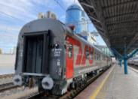
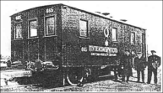
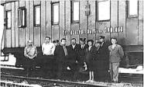
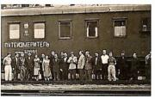
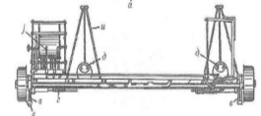
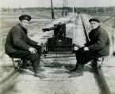
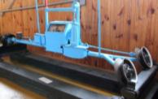
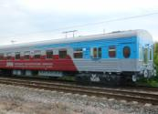
Развитие средств диагностики
ПУТЕИЗМЕРИ-ТЕЛЬНАЯ ТЕЛЕЖКА «ДОЛГОВА»
ПЕРВЫЙ
ВАГОН-ДЕФЕКТОСКОП
ВАГОН-ПУТЕИЗМЕРИТЕЛЬ С АВТОМАТИЧЕСКОЙ РАСШИФРОВКОЙ
ДЕФЕКТОСКОПЫ
УРД-52
ТЕЛЕЖКА
МАТВИЕНКО
АИИС НА
«ЛАСТОЧКЕЕ»
1913
1927
1945
1952
2000
2016
1886
1915
1930
1950
1962
2015
2018
«КАТУЧИЙ
ШАБЛОН»
ПУТЕИЗМЕРИ-ТЕЛЬНЫЙ
ВАГОН «ДОЛГОВА»
ПУТЕИЗМЕРИ-ТЕЛЬНЫЙ
ВАГОН «ЛЯШЕНКО»
ВАГОН ЦНИИ-2
ВАГОН-
ДЕФЕКТОСКОП
АИИС НА
«САПСАНЕ»
ДИАГНОСТИ-
ЧЕСКИЙ
КОМПЛЕКС

Slide 4
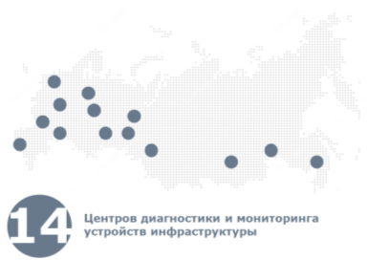
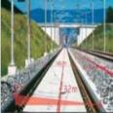
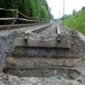
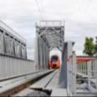
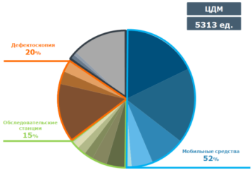
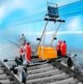
Основные функции диагностики и мониторинга инфраструктуры
Основные функции:
Центры диагностики
геометрия
рельсовой колеи
оценка состояния
балластного слоя и земляного полотна
оценка состояния искусственных сооружений
видеоконтроль
Штатная численность
дефектоскопия
рельсов
анализ и мониторинг диагностических
данных

Slide 5
Проводимая работа по диагностике и
мониторингу инфраструктуры
Повышение эффективности систем и средств диагностики
Цель:
Технологии
Нормативно-техническая база
Информационные системы
1
1
Изменение нормативов по ограничению скорости (в 2019 году снижение ограничений на 52%)
1
Переход на предиктивную диагностику
(краткосрочную и долгосрочную)
Внедрение диагностических комплексов
(1 проход заменяет 4 вида средства)
2
Применение автономных измерительных систем на подвижном составе («Ласточка», «Сапсан» и др.)
2
Ввод новой системы оценки состояния пути (мотивация работы на предотказ, штрафные баллы, а не ограничения скорости)
2
Автоматическое планирование работы на основе прогнозных данных
Снижение съемных средств диагностики
(применение систем видео, перераспределение объемов, ввод новых средств)
3
Пересмотр периодичности проверки
(проверка по классам пути, снижение съемных средств диагностики и др.)
3
Комплексная оценка объектов инфраструктуры
3

Slide 6
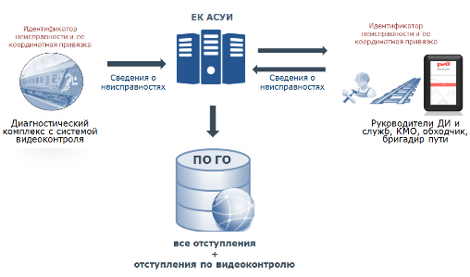
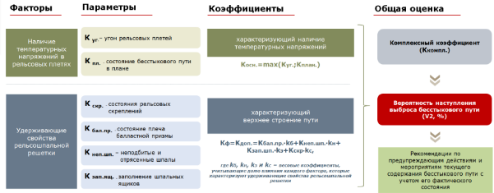
Работа с бесстыковым путем и видеоконтролем
Работа с бесстыковым путем
Работа с системами видеоконтроля
Методика контроля состояния бесстыкового пути
Технология передачи данных
Доля замечаний при проведении осеннего осмотра 24%
от всех выявленных

Slide 7
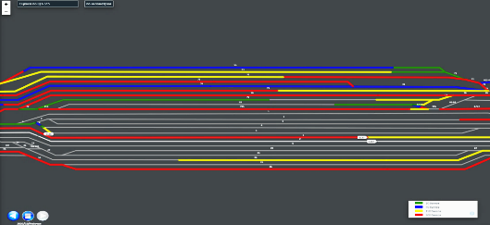
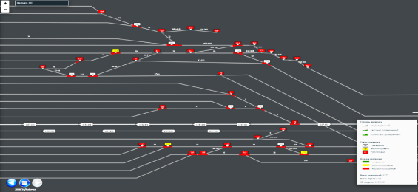
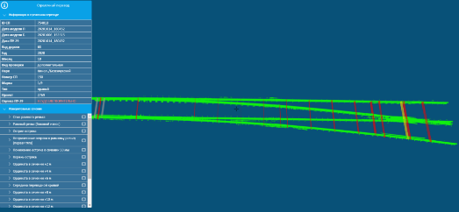
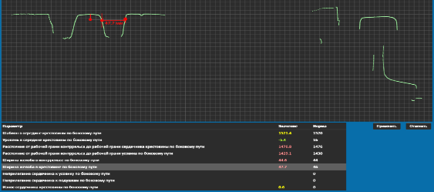
Комплексная оценка станций
Комплексная оценка объектов
станционной инфраструктуры
Оценка стрелочных переводов
3D-модель стрелочного перевода с выделением контрольных сечений
Измерение параметров профилей

Slide 8
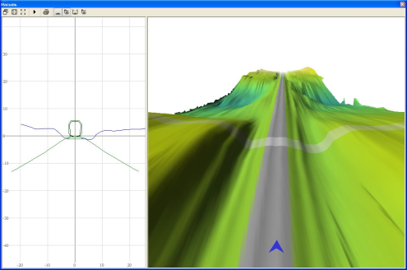
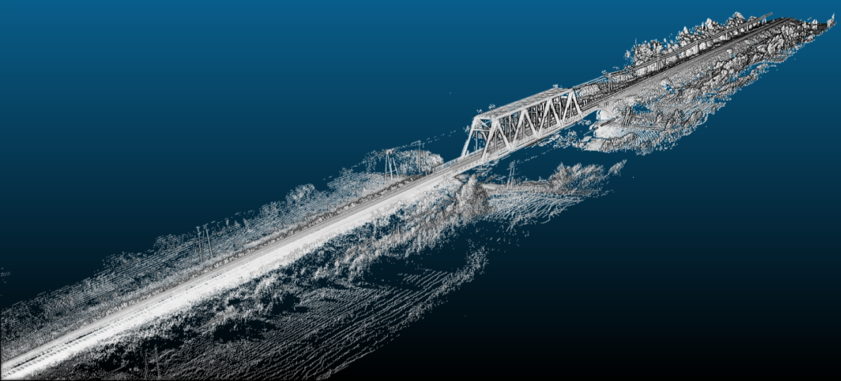
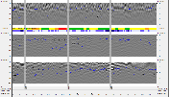
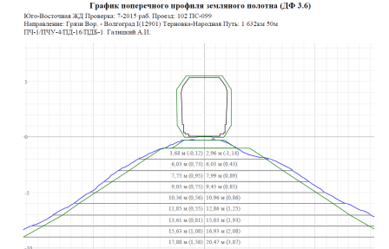
Оценка искусственных сооружений и земляного полотна
Формирование 3D-поверхности земляного полотна
Поперечное сечение насыпи и балластной призмы

Slide 9
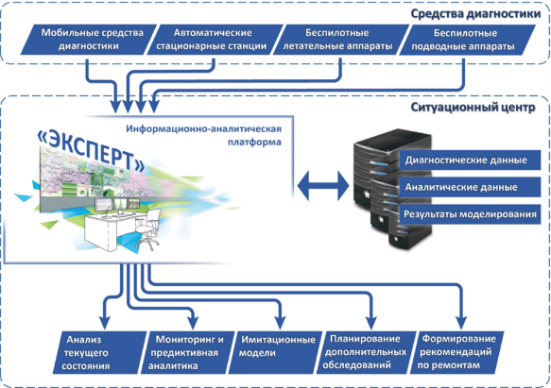
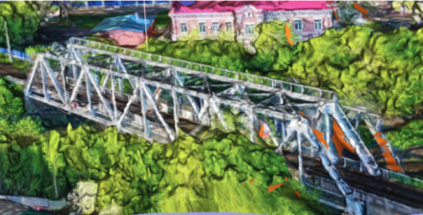
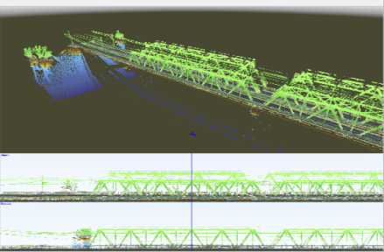
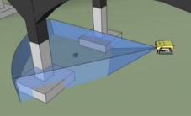
Комплексный контроль состояния мостовых сооружений
Тестовый объект. Отработка технологии БПЛА для формирования 3D-модели (КБШ, мост платформа Школьная).
Пилотный объект. Отработка комплексной технологии: стационарная система мониторинга, беспилотные аппараты, интеграция данных в IT-систему
(КБШ, мост р.Сок). Формирование цифровой модели по данным ДКИ-509.

Slide 10
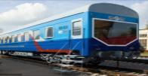
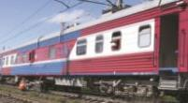
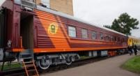
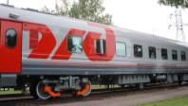
Развитие мобильных средств диагностики
Путеизмерение
Высокоскоростной диагностический комплекс на поезде «Ласточка»
Вагон-путеизмеритель
Бесконтактный вагон
Рабочая скорость, 120 км/час
Рабочая скорость, 140 км/час
Рабочая скорость, 160 км/час
Единый диагностический комплекс инфраструктуры
Количество параметров
Дефектоскопия
Вагон-дефектоскоп
магнитный
Вагон-дефектоскоп
совмещенный ультразвуковой
Скоростной
вагон-дефектоскоп
Рабочая скорость — до 160 км/ч
Количество параметров — 94
Рабочая скорость, 40 км/час
Рабочая скорость, 60 км/час
Рабочая скорость, 140 км/час
Количество параметров
2018 год

Slide 11
Измерение большого количества параметров
Видеоконтроль
состояния рельсов и рельсовых скреплений
12 параметров
Контроль за состоянием ИССО
10 параметров
Контроль параметров КТСМ
4 параметра
Определение и оценка смещения рельсовых плетей относительно «маячных» шпал
Параметры и размеры дефектов шпал и переводных брусьев
Определение кустовой негодности шпал
Фиксация шпал с разворотом относительно своей оси
Определение наличия и протяженности разжижения балластного слоя
Определение наличия отсутствующих и неработающих противоугонов
Определение наличия и оценка состояния рельсовых скреплений
Определение и оценка соблюдения эпюры шпал
Определение и оценка перпендикулярности шпалы относительно оси пути
Определение и оценка состояния шпал и переводных брусьев
Длинные неровности в плане и профиле (60-200 м)
Расстояние от оси пути до элементов искусственного сооружения
Ширина плеча балластной призмы на ИССО
Определение и оценка состояния мостовых брусьев
Определение наличия и оценка состояния рельсовых скреплений на ИССО (сломанные подкладки, отсутствие нескольких подряд закладных и клеммных болтов, шурупов, костылей, гаек, монорегуляторов, пружинных шайб и т.д.)
Определение кустовой негодности шпал
Определение и оценка величины стыкового зазора
Определение наличия и оценка состояния (надрыв, трещина, излом) стыковых накладок
Определение наличия, и оценка состояния стыковых болтов (отсутствует, раскручен, не типовой) стыковых болтов
Определение переувлажненных мест земляного полотна на подходах к ИССО
Оценка параметров АЛСН
Коды сигналов АЛСН
Оценка параметров САУТ
Оценка параметров КТСМ
Контроль параметров контактной сети
6 параметров
Положение контактного провода
Ускорение полоза измерительного в трех проекциях
Контроль электрических параметров
Тепловизионный контроль
Контроль износа контактного провода
Контроль состояния
геометрии рельсовой
колеи и рельсов
6 параметров
94
Взаимное расположение обеих рельсовых нитей по высоте (уровень)
Ширина рельсовой колеи
Просадки
Углы в плане
Продольный профиль пути
Уклон продольного профиля пути
Система рельсовой
дефектоскопии
20 параметров
параметра
поперечные трещины в виде темного и светлого пятен
поперечные трещины в средней части головки;
вертикальные продольные трещины в головке
трещины в местах сопряжения головки рельса с шейкой
горизонтальные продольные трещины в головке
расслоения шейки
трещины, развивающиеся от болтовых отверстий
горизонтальные трещины в шейке
продольные трещины в подошве рельса под шейкой из-за волосовин
поперечные трещины в виде темного и светлого пятен
поперечные трещины в средней части головки
вертикальные продольные трещины в головке
горизонтальные продольные трещины в головке
расслоения шейки
трещины в местах сопряжения головки рельса с шейкой
трещины в шейке в месте сварного шва
продольные трещины в подошве рельса под шейкой из-за волосовин
трещины в подошве в сварном стыке
Дополнительные параметры геометрии рельсовой колеи
16 параметров
Георадиолокация
земляного полотна
8 параметров
Длинные неровности в плане и профиле
Подуклонка рельсов
Вертикальный износ рельсов
Боковой износ рельсов
Износ головки рельсов под углом 45
Приведенный износ головки рельсов
Линейная скорость движения
Пройденный путь
Температура окружающего воздуха
Температура рельсовых нитей
Наклон поверхности катания рельсов
Распознавание рельсовых пересечений
Диапазон длин волн
Позиционирование в железнодорожной системе координат
Позиционирование в системе координат без/с использования поправок референтных станций
Расстояние от оси пути до элементов верхнего строения пути и земляного полотна
Заполнение шпальных ящиков
Ширина плеча балластной призмы
Автоматизированная постобработка георадарных данных
Зондирование балластной призмы и земляного полотна на глубине
Определение переувлажненных мест земляного полотна
Определение геометрических параметров конструкционных слоев железнодорожного пути
Определение деформативности (наличие балластных углублений)

Slide 12
Передача информации со средств измерений и диагностики в ЕК АСУИ
В среднем за сутки 11 432 инцидента
17%
от всех
выявленных
1 760 444
15%
от всех
выявленных
13%
от всех
выявленных
577 704
от всех
выявленных
1 942 088
7%
1 191 601
1 779 485
845 920
373 473
68 453
55 382
40 739
1 171 771
730 497
в 4,1 раза
114 675

Slide 13
Обработка данных
Рост количества измеряемых параметров
Анализ, сопоставление, обработка данных человеком существующего потока информации от средств диагностики
становится
НЕВОЗМОЖНОЙ
Рост количества инцидентов

Slide 14
Создание информационно-аналитической системы
Обработка данных
Информационно-аналитическая система комплексной диагностики и мониторинга железнодорожной инфраструктуры
Техническое состояние
Обработка в автоматическом режиме
Состояние безопасности движения
Повторяемость разных отступлений в одной координате
Определение «опасных» сочетаний
Определение предотказного
состояния
Назначение очередности устранения
Комплексная оценка состояния
инфраструктуры
Прогнозирование состояния инфраструктуры
Назначение ремонтов пути
Финансирование

Slide 15
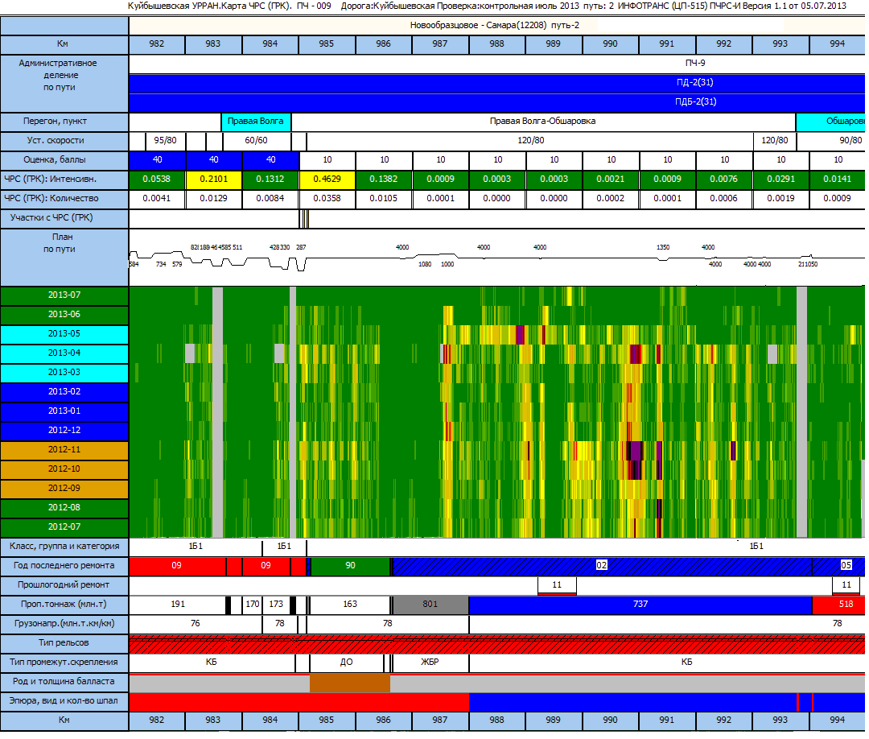
Перспектива развития
информационно-аналитической системы
1
2
Нормативно-техническая документация
Планирование и распределение ресурсов
№ 286 ПРАВИЛА ТЕХНИЧЕСКОЙ
ЭКСПЛУАТАЦИИ
№486Р ОЦЕНКА ГЕОМЕТРИИ ПУТИ
№ 1112Р ВИДЕОКОНТРОЛЬ
№ 628 СОДЕРЖАНИЕ ИССО
№ 2663Р ДИАГНОСТИКИ ЗП
Диспетчеризация
управление оптимизация
Интеллектуальное ранжирование инцидентов, контроль исполнения
3
4
Среднесрочное и долгосрочное прогнозирование

Slide 16
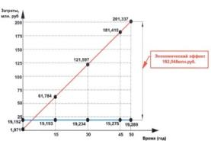
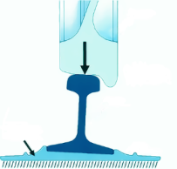
Предиктивный анализ состояния инфраструктуры
Развитие систем прогноза данных
ЖЕЛАЕМЫЙ
РЕЗУЛЬТАТ
I этап. 2020 год
II этап. 2021 год
22 параметра
~ 60 параметров
Построение трендов на базе
измеренных значений
Физико-статистическое моделирование взаимодействия «колесо-рельс»
P
более 95%
отступлений
Q
Сопоставление всех 94
параметров в одной координате
ГРАФИЧЕСКАЯ ДИАГРАММА БУДУЩЕГО ПЕРИОДА
ПРЕДОТКАЗНОЕ СОСТОЯНИЯ БЕССТЫКОВОГО ПУТИ
МОНИТОРИНГ СОСТОЯНИЯ ЗЕМЛЯНОГО ПОЛОТНА
ПРЕДИКТИВНЫЙ АНАЛИЗ СОСТОЯНИЯ ПУТИ
КОМПЛЕКСНЫЙ ПРОГНОЗ СОСТОЯНИЯ ИНФРАСТРУКТУРЫ
ОБОСНОВАННОЕ ПЛАНИРОВАНИЕ РЕМОНТОВ
Достоверность
прогноза около 65-70%
Достоверность
прогноза около 70-80%

Slide 17
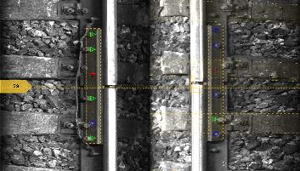
Автоматическая расшифровка данных средств диагностики (видео)
Видеоконтроль
Регистрация видеоданных с высоким разрешением
Определение наличия и состояния стыковых болтов
ЖЕЛАЕМЫЙ
РЕЗУЛЬТАТ
Ширина стыкового зазора
Фиксация шпал с разворотом относительно оси пути
Смещения рельсовых плетей относительно "маячных" шпал
Поверхностные дефекты рельсов
Процент определенных отступлений автоматизированными системами
Процент определенных 99%
отступлений
81%
Значительная перебраковка
на 1 км 3 400 отметок
не более 20 ложных отметок на 1км
Количество средств
2016
2017
2018
2019
2020
28 средств
+20 средств
+31 средство
+19 средств
98
+20 средств

Slide 18
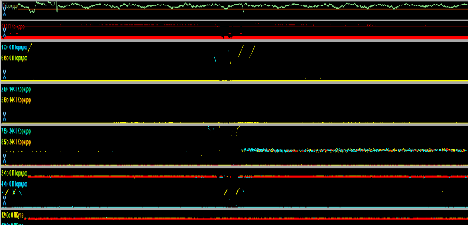
Автоматическая расшифровка данных средств диагностики (дефектограммы)
Расшифровка дефектограмм
ЖЕЛАЕМЫЙ
РЕЗУЛЬТАТ
Процент определенных 99%
остродефектных рельсов
Значительная перебраковка
на 1 км 300 отметок
Низкая подтверждаемость
отметок
менее 0,1%
не более 20 ложных отметок на 1км
Непроконтролированные
участки
на 100 км 12 шт.

Slide 19
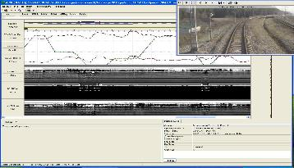
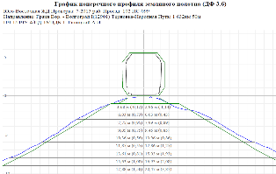
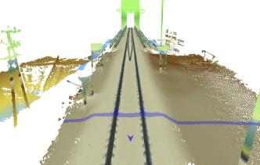
Автоматическая расшифровка данных средств диагностики (объектов)
Расшифровка данных по искусственным сооружениям и земляному полотну
ЖЕЛАЕМЫЙ
РЕЗУЛЬТАТ
Процент расшифрованных
с систем георадиолакации
99%
Отсутствует автоматизированная постобработка систем георадиолокации
Системами пространственного сканирования
не охватывается все объекты земляного полотна
Диагностика
100% объектов земляного полотна
Обработка в ручном режиме данных с систем обзорного видео

Slide 20
Передача данных
Процесс передачи данных
1
Завершение проверки, формирование файла проезда в бортовом ПО
2
ЖЕЛАЕМЫЙ
РЕЗУЛЬТАТ
Передача данных в структурное подразделение ответственным за расшифровку
До 4 дней
3
Копирование данных на компьютеры расшифровщиков
До 1 дня
4
Сплошная расшифровка данных видеоконтроля
До 2 дней
Передача данных в течении
1- 2 суток
5
Передача всех результатов
Расшифровки через Vrels в ЕК АСУИ
До 30 мин
6
Принятие управленческих решений в РЦДМ, ДИ, П, ЦУСИ
Период от проверки до принятия решения от одной до двух недель

Slide 21
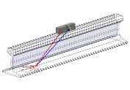
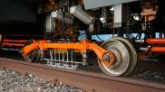
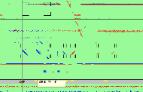
Направления по развитию систем и средств диагностики
ЖЕЛАЕМЫЕ
РЕЗУЛЬТАТЫ
Ввод новых
средств
1
Разработка дефектоскопов с возможностью контроля подошвы рельса
снижение изломов на 20%
отступлений
2
Применение мобильных рабочих мест
3
Онлайн расшифровка данных
Изменение
технологии проверки
1
Увеличение каналов прозвучивания
повышение скорости до 160км/час
2
Применение инновационных искательных систем
3
Увеличение скорости проследования
мобильных средств диагностики
Развитие систем авторасшифровки
1
Развитие систем авторасшифровки
снижение ограничений скорости на
10%м
2
Формирование базы паспортных данных рельсового хозяйства и рельсовых стыков
3
Прогнозная система выявления ОДР

Slide 22
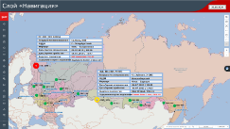
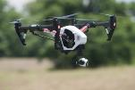
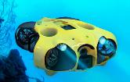
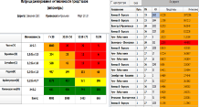
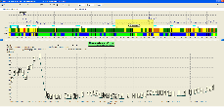
Направления по развитию систем и средств диагностики
ЖЕЛАЕМЫЕ
РЕЗУЛЬТАТЫ
Развитие информационных систем
1
Расчет и контроль периодичности контроля (полное исключение проверок сверх периодичности)
снижение количество проходов МСД на
10%
2
Оцифровка отступлений в информационных системах, по всем параметрам
3
Онлайн информация о состоянии объектов инфраструктуры
Развитие систем диагностики ИССО и ЗП
1
Использованием безлюдных технологий
снижение отказов технических средств на
15%
2
Использования беспилотных летательных аппаратов
3
Автоматизация процесса формирования результатов обследования ИССО и ЗП
Формирование
планов ремонта
1
Формирование ремонтов не от фактического состояния – а от ПРОГНОЗНОГО
снижение отказов технических средств на
12%
2
Использование для планирования ремонтов дополнительной информации со средств диагностики (видео, георадара, импульсных неровностей )
3
Автоматическое формирование ремонтов и планов

Slide 23
Варианты взаимодействия
расшифровка
данных
(видео, дефектограмм, георадарограм и т.д.)
обследование объектов
(мосты, опоры, тоннели, земляное полотно)
проверка высоко-скоростных
линий
ОБОРУДОВАНИЕ
поставка оборудования на существующий подвижностей состав
установка оборудования отвечающего требованиям
поставка инновационного оборудования
(БЛА, подводные аппараты, стационарные системы и т.д.)
УСЛУГА
предоставление результатов обработки данных
проведение работ по обследованию объектов
предоставление информации о состоянии объектов

Slide 24
Надеемся на сотрудничество
Спасибо за внимание

